Slide 1
Свойства твердых тел. Деформация

Slide 2
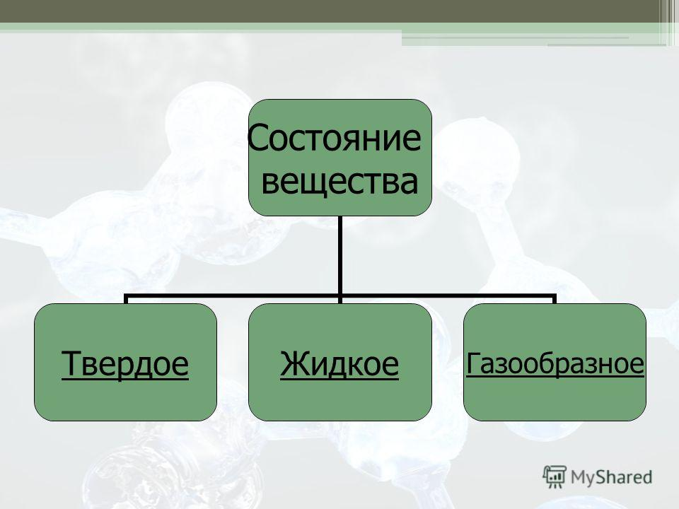

Slide 3
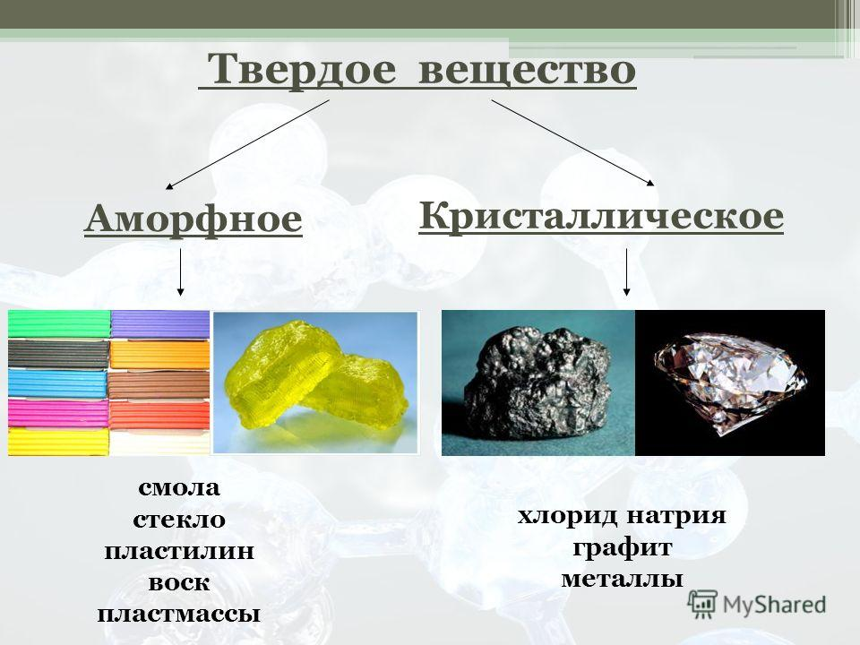

Slide 4
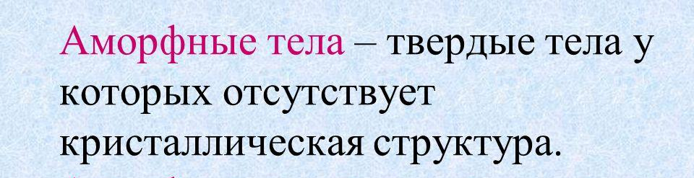
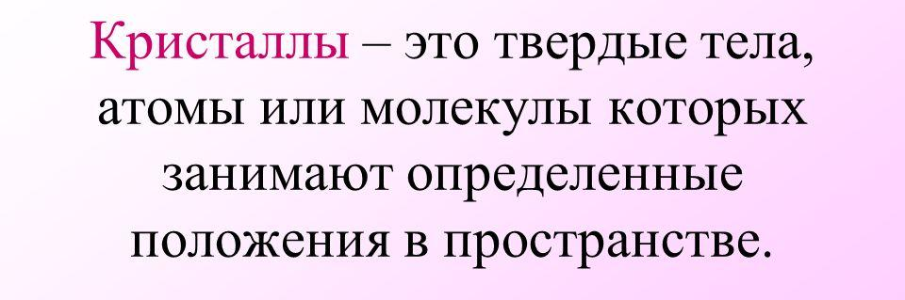

Slide 5
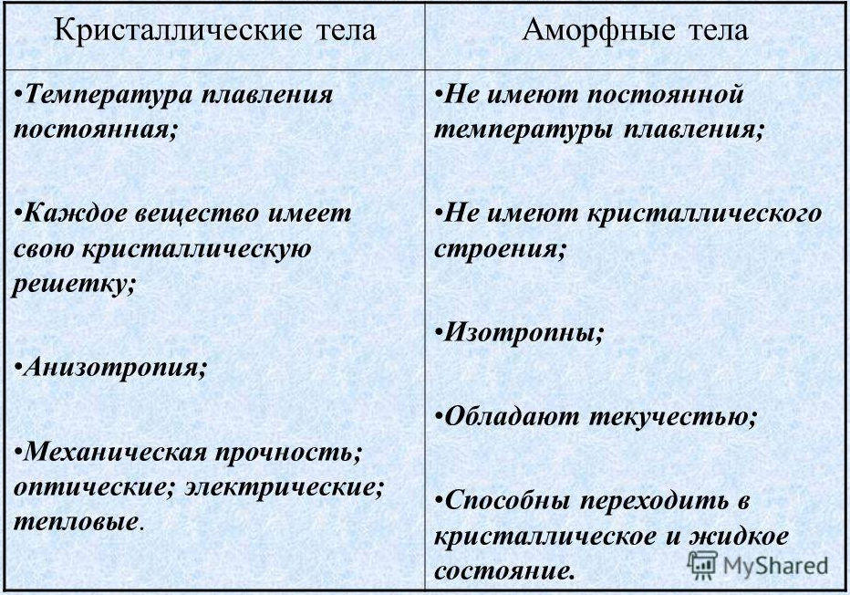

Slide 6
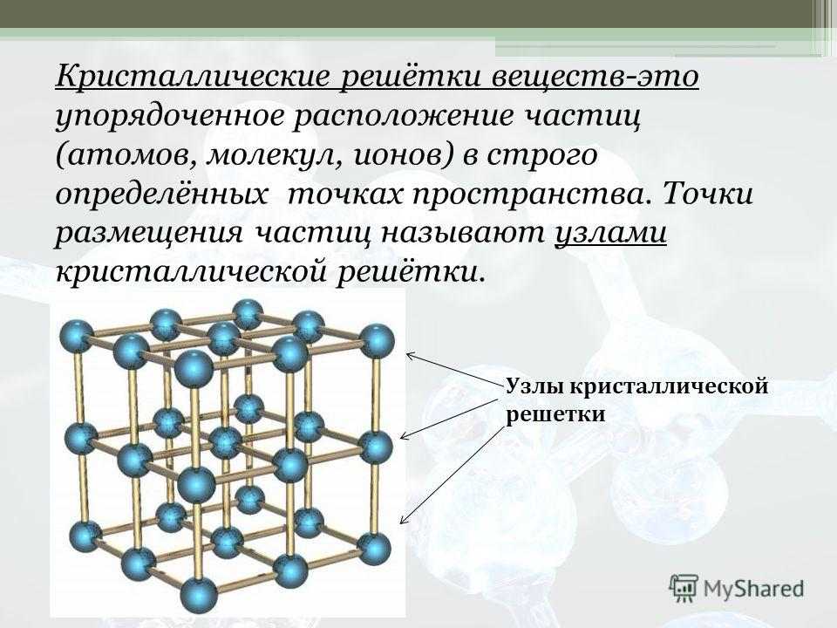

Slide 7
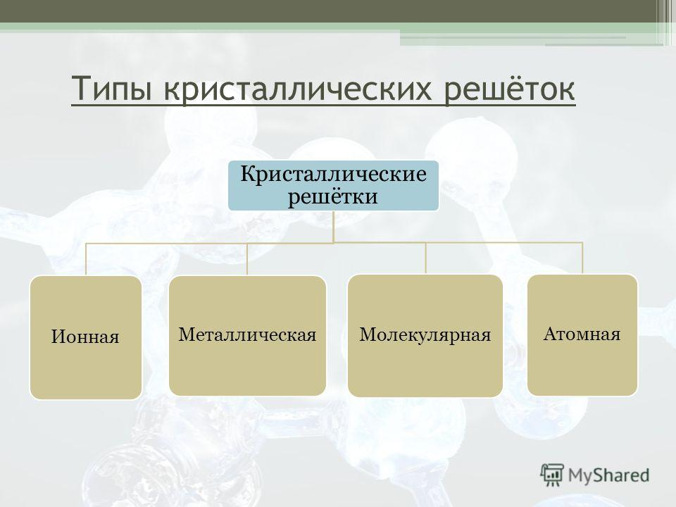

Slide 8
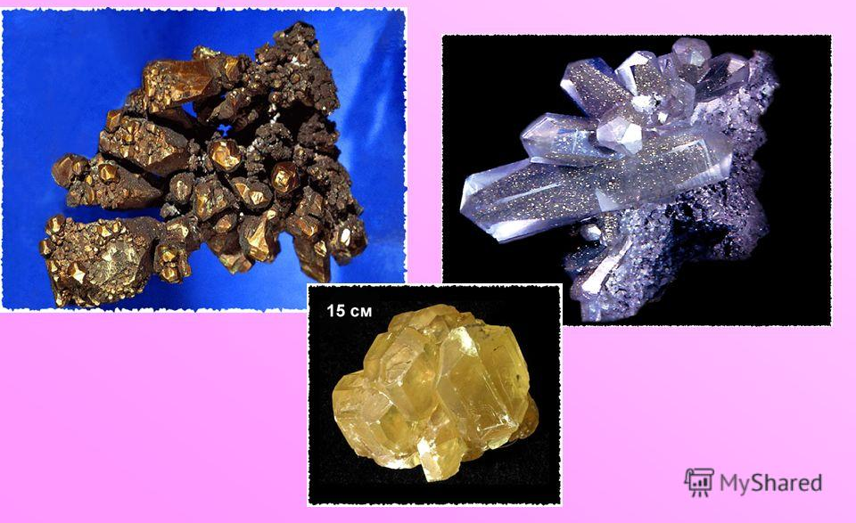
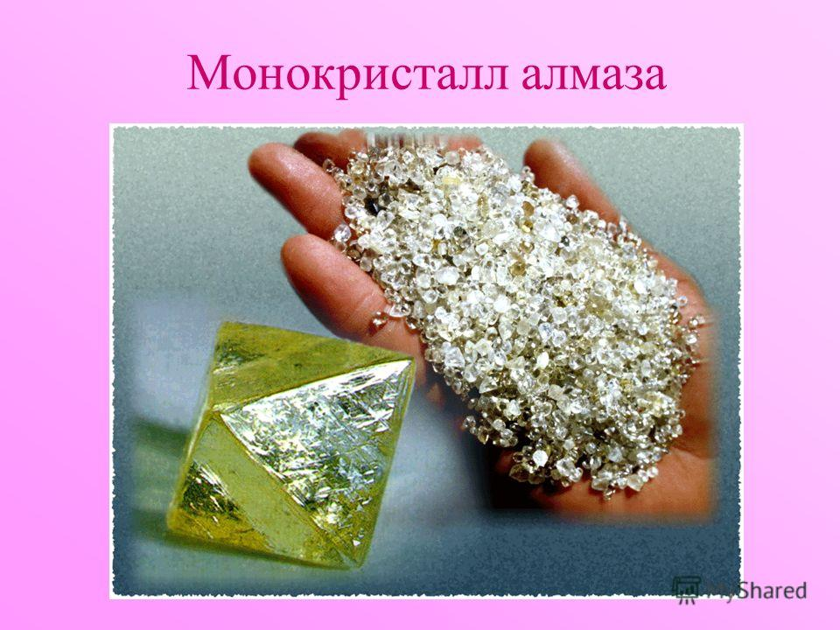
Виды кристаллических тел:
Монокристаллы
Поликристаллы
-отдельный однородный кристалл, имеющий непрерывную кристаллическую решетку и характеризующийся анизотропией свойств
-твердое тело, состоящее из беспорядочно ориентированных монокристаллов

Slide 9
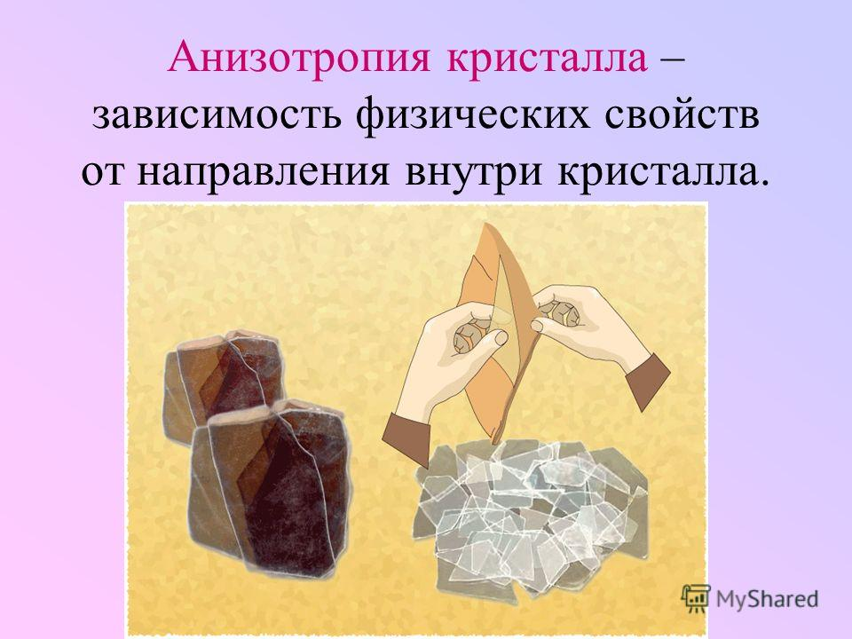
неодинаковость физических свойств по разным направлениям (прочности, теплопроводности и т.д.)

Slide 10
Изотропия кристалла
одинаковость физических свойств по всем направлениям
Одно и то же вещество может проявлять, как аморфные, так и кристаллические свойства в различных условиях.

Slide 11
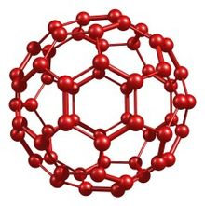
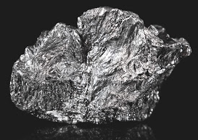
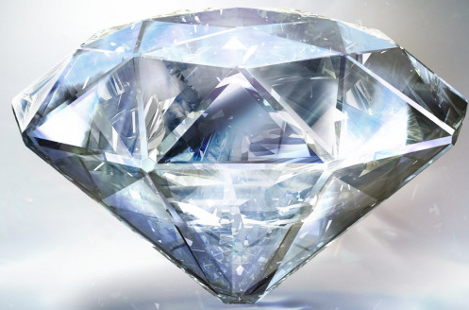
Полиморфизм — это явление, характерное для твердых веществ; это способность вещества в твердом состоянии существовать в различных кристаллических формах при одном и том же химическом составе.
Примером полиморфизма могут быть три состояния твердого углерода: графит, алмаз и фуллерен.

Slide 12
Сравнительная характеристика моно-, поликристаллов
 | Монокристаллы | Поликристаллы
1. Строение. Кристаллическая решетка | Отдельный однородный кристалл, имеющий непрерывную кристаллическую решетку. | Состоит из множества разных монокристаллов.
2. Форма кристалла | Форма зависит от скорости выращивания кристалла | Может иметь любую форму
3. Зависимость свойств кристалла от различных направлений | Свойственна анизотропия | Свойственна изотропия
4. Полиморфизм | Существование в состояниях с разной структурой | Существование в кристаллической структуре

Slide 13
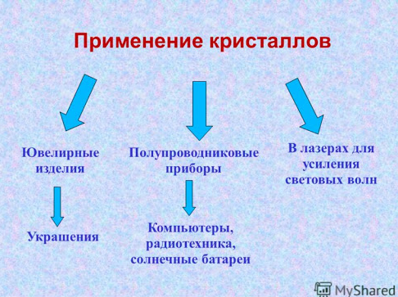

Slide 14
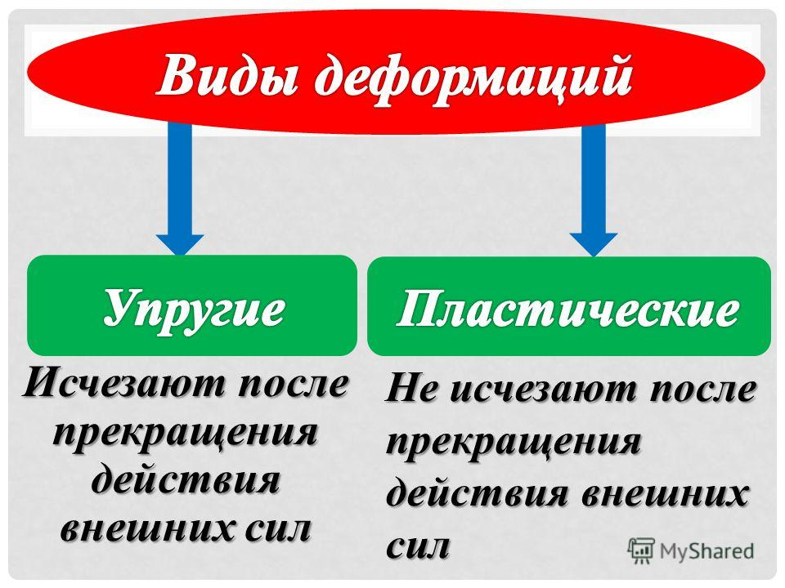

Slide 15
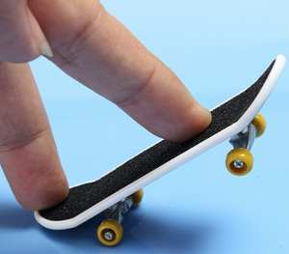


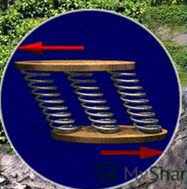
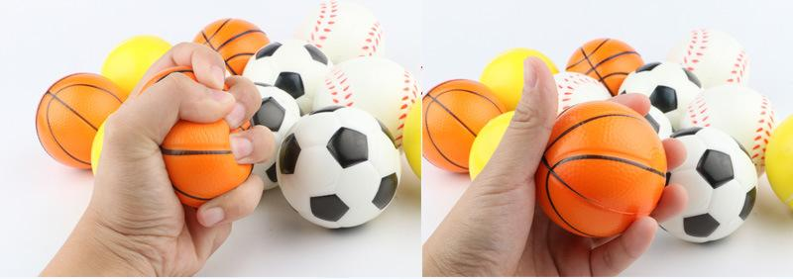
Виды упругих деформаций
1. Деформация растяжения или сжатия
2. Деформация сдвига
3. Деформация изгиба
4. Деформация кручения

Slide 16
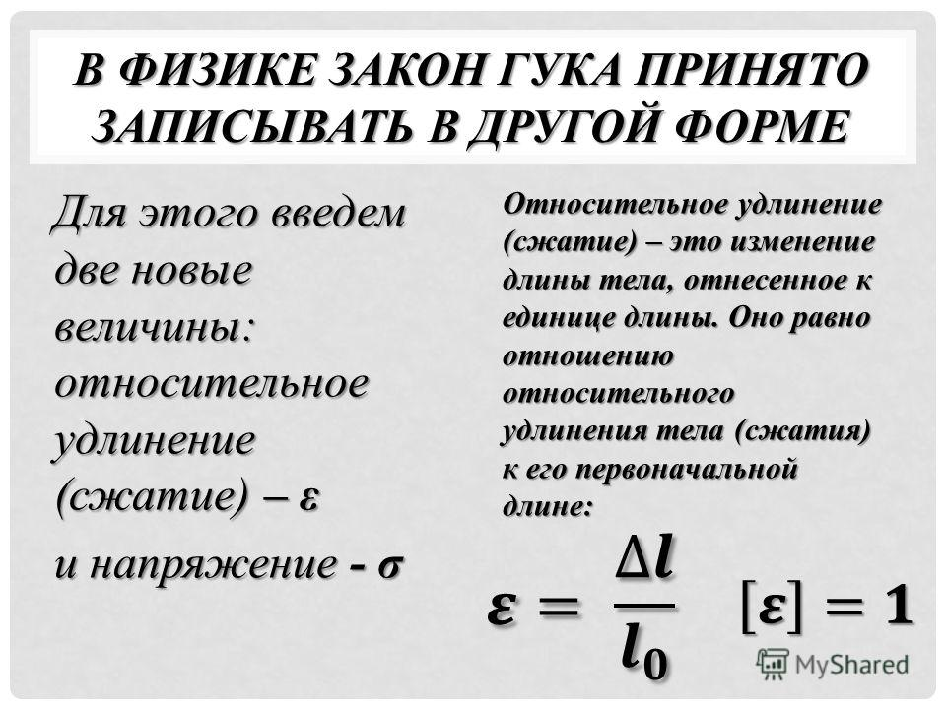

Slide 17
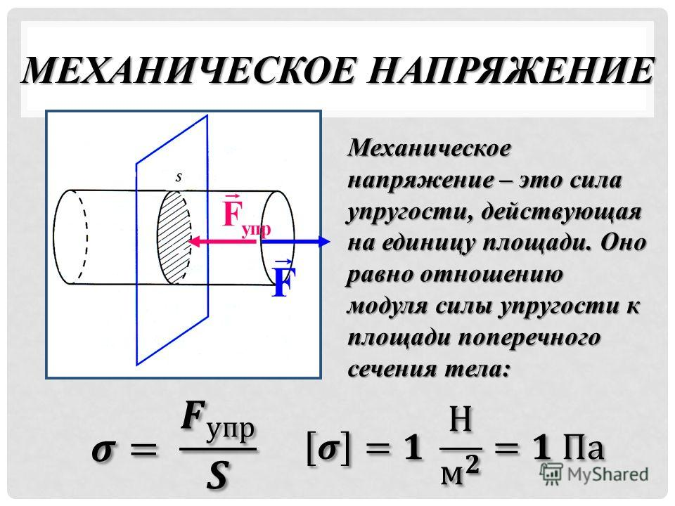

Slide 18
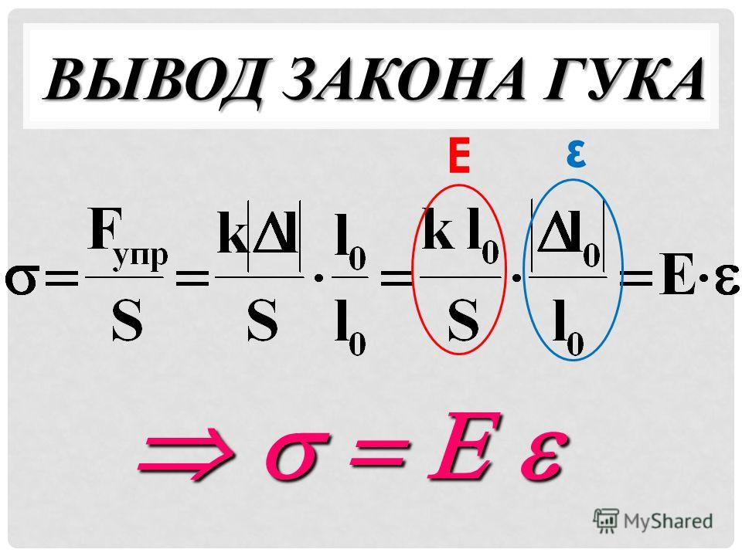

Slide 19
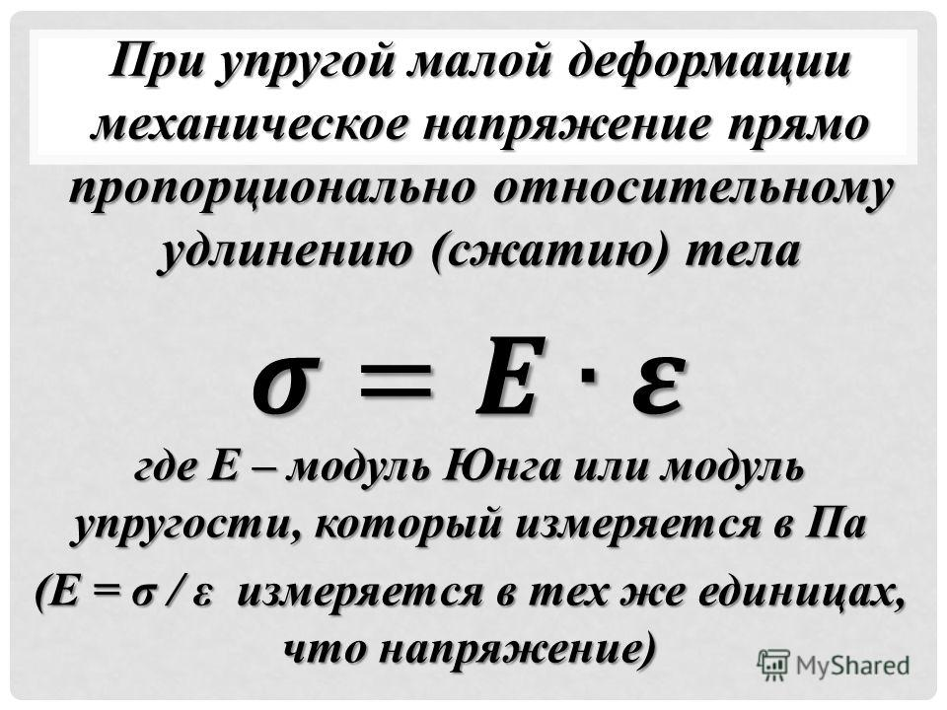

Slide 20
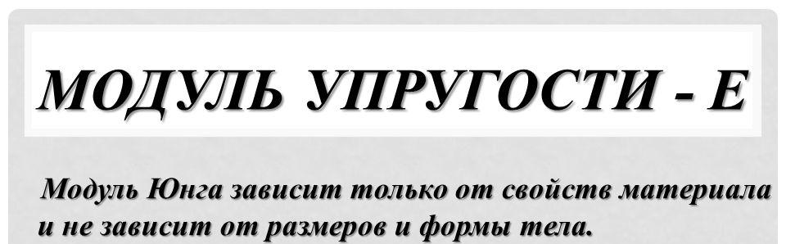
Модуль Юнга характеризует сопротивляемость материала деформации

